Slide 1
PROYECTO INTERMODULAR
Jon Cantero, Ariel Carrera, Dagner Ramos

Slide 2
Índice
Preparación del proyecto
Repositorio
Diagrama de clases
Base de datos
Servidor
Pusher
Aplicación Android

Slide 3
Preparación del proyecto
Firmar el contrato
Aplicación de Ariel
Decidir los siguientes roles
- Moderador: Jon
- Secretario: Ariel
- Controlador del tiempo: Dagner

Slide 4
Repositorio
Proyecto: GitHub
https://github.com/ArielCZ/ProyectoHundirLaFlota
Tablero Kanban:
https://github.com/ArielCZ/ProyectoHundirLaFlota

Slide 5
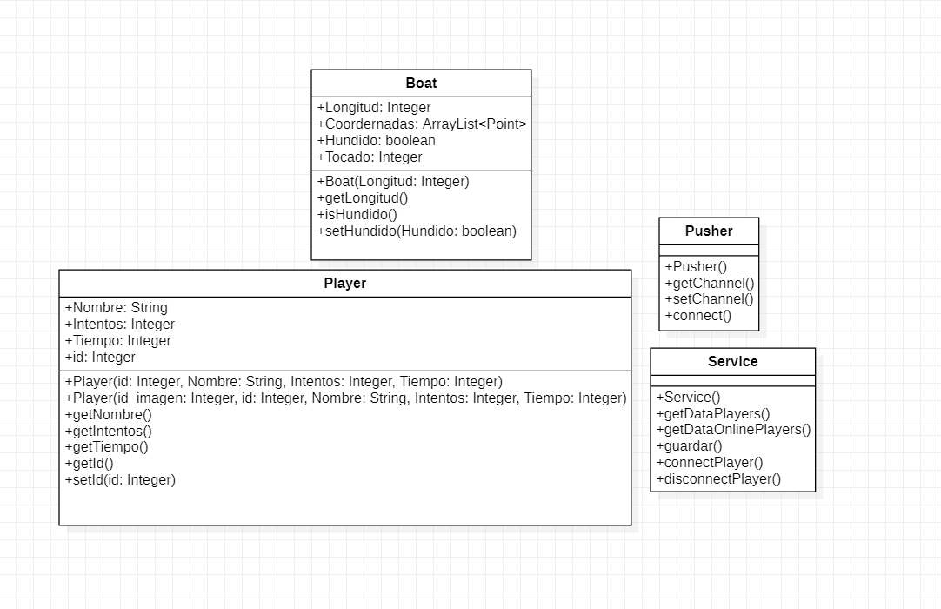
Diagrama de clases

Slide 6
Base de datos
MongoDB
Clase “Player”
- id
- nombre
- intentos
- tiempo

Slide 7
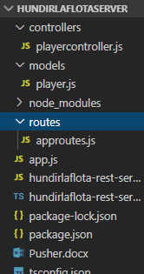
Servidor
controllers:
Métodos que interactúan con la base de datos.
models
Esquemas necesarios utilizados por el controlador
node_modules:
Dependencias de Pusher, Mongoose, Express y BodyParser.
routes
Rutas que hacen uso de los métodos del controlador

Slide 8
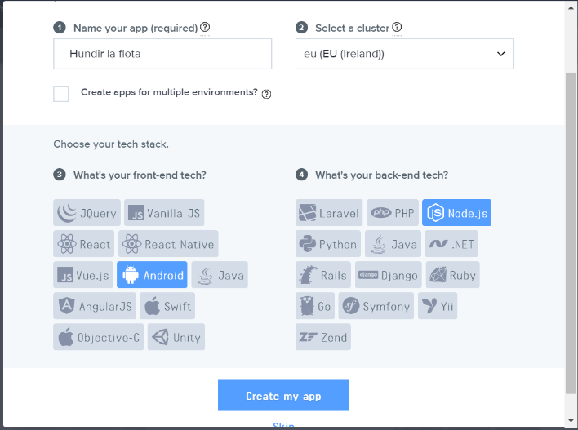
Pusher: Primeros pasos
API bidireccional para sincronizar los datos en tiempo real
Para su uso es necesario seguir varios pasos:
Registrarse en la página web y crear un nuevo proyecto.

Slide 9
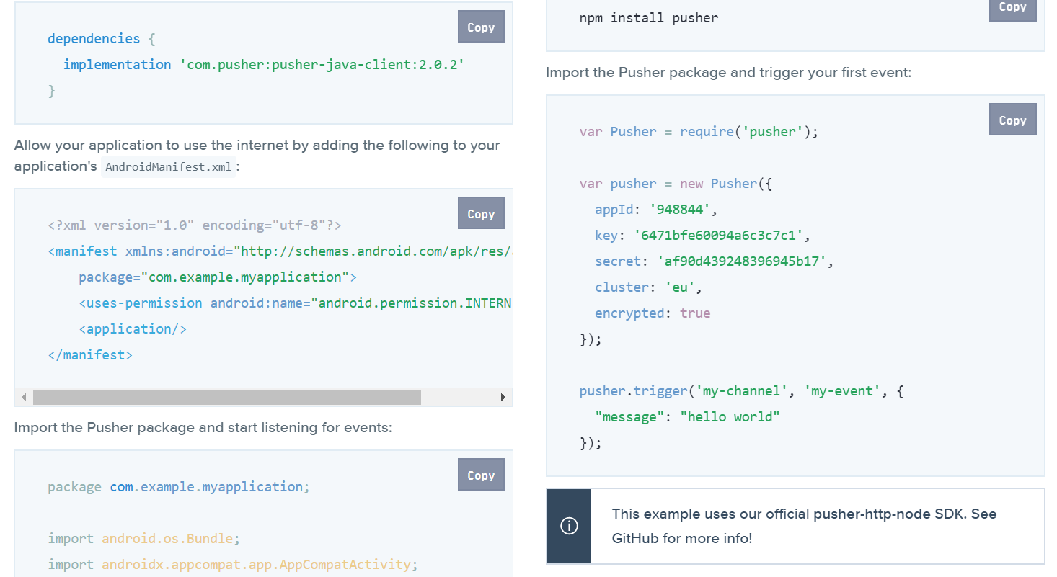
Pusher: En el proyecto
Añadir las dependencias
Editar el fichero Manifest.xml
Crear los métodos necesarios

Slide 10
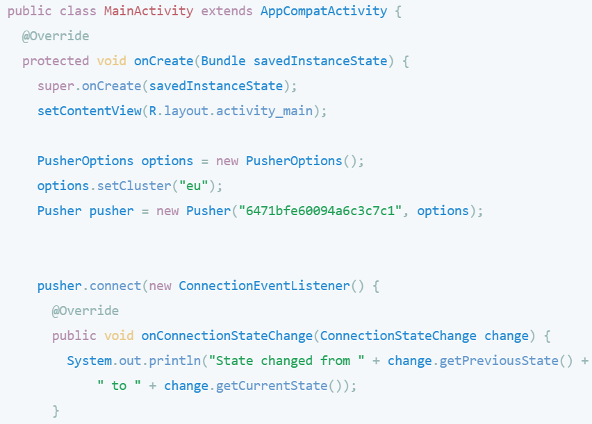
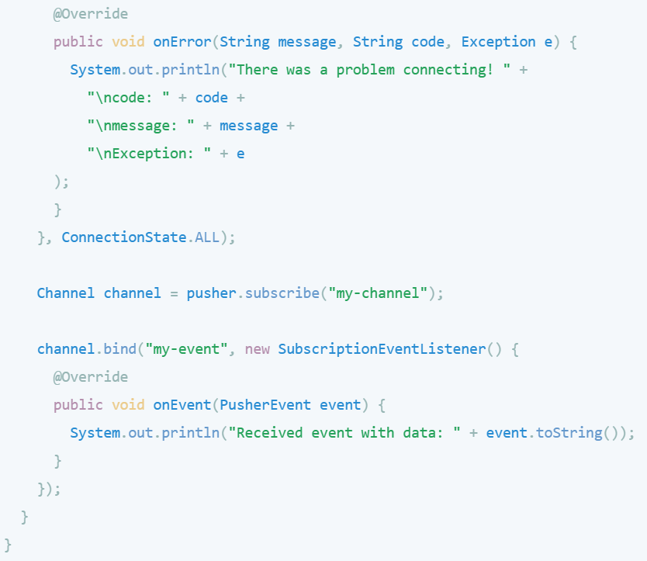
Pusher: En el proyecto (Métodos)
Crean una conexión mediante un canal y recibe los datos o errores que puedan haber.

Slide 11
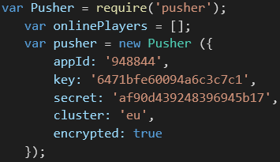
Pusher: En el servidor
Instanciar Pusher con los parámetros de configuración del proyecto

Slide 12
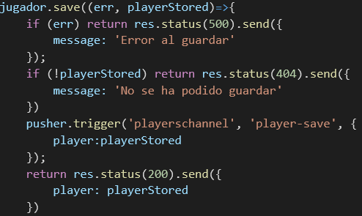
Pusher: En el servidor
Notificar a la aplicación de que se ejecute un método haciendo uso del canal creado y un evento

Slide 13
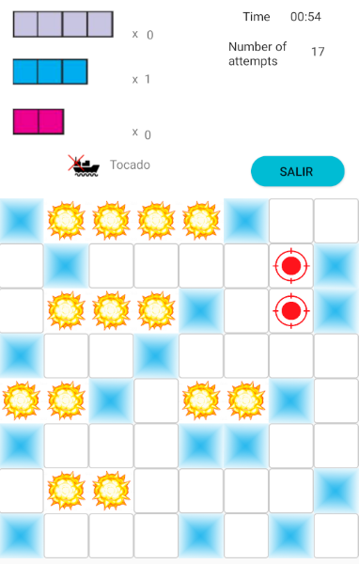
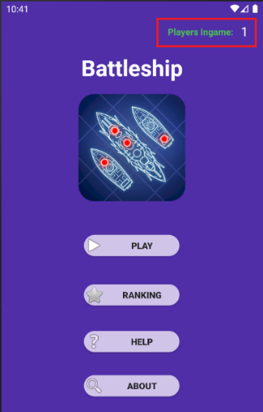
Aplicación Android
Adaptar el proyecto para poder trabajar junto con el servidor
Si un nuevo jugador se conecta y entra a jugar, los demás usuarios serán notificados, reflejándose en la pantalla de inicio

Slide 14
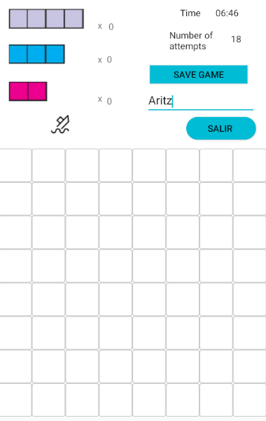
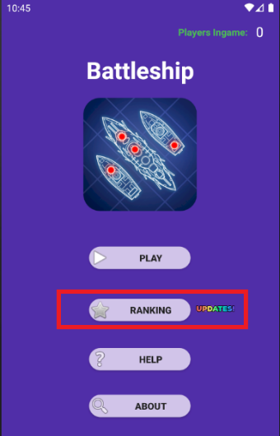
Aplicación Android
Si un jugador termina de jugar y guarda sus estadísticas, se notificará en la pantalla principal que el ranking de jugadores ha recibido una actualización.

Slide 15
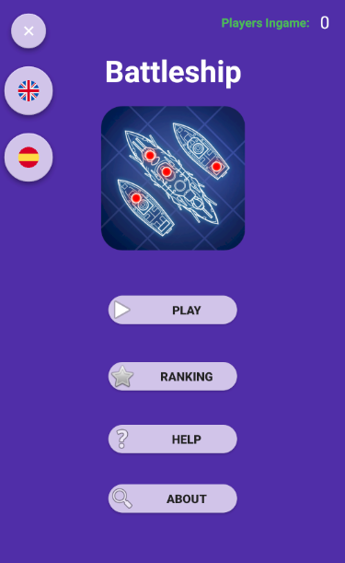
Aplicación Android: Multilenguaje
Añadimos la opción de multilenguaje dependiendo de la zona en la que se ejecuta la aplicación.
También, decidimos poner un icono flotante en la pantalla principal del proyecto para que el usuario pueda cambiar el idioma a su elección sin tener que cambiar el del teléfono.

